Slide 1
Smart Maker 고급
Unity3D 편
강사: 오재홍

Slide 2
목차
Light
Camera
Material
Particle System
Physics
2D Sprite
Animator
UI System
Terrain System

Slide 3
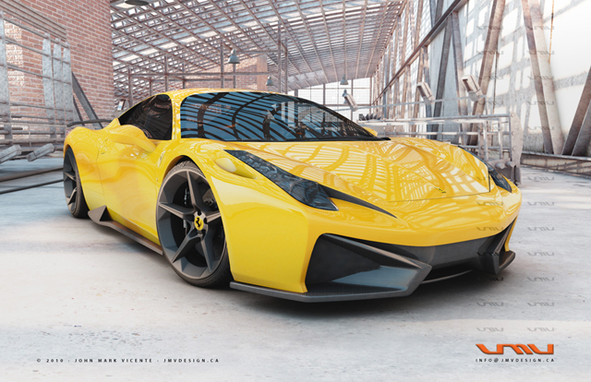
Rendering
렌더링(Rendering)은 빛에 대한 효과를 계산하는 과정
Light는 광원의 형태를 결정하고 Shader는 광원에 대한 효과를 결정하는 요소

Slide 4
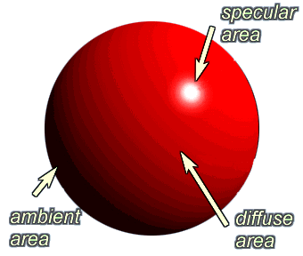
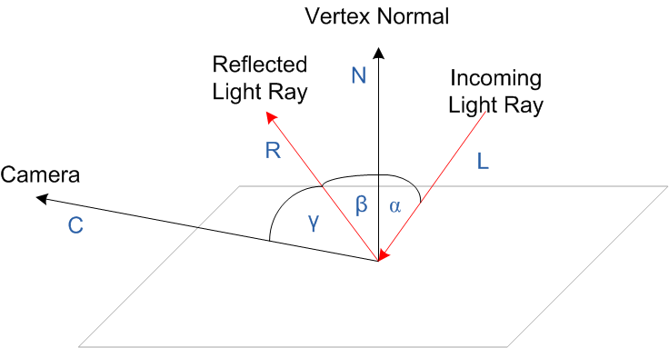
3D 그래픽의 요소
물체의 모양을 어떻게 만들 것인가?
어떤 빛을 만들어낼 것인가?
어떤 반사 재질을 만들 것인가?
어떤 각도로 보여지게 할 것인가?

Slide 5
Light의 종류
Directional Type
태양
Point Type
등불, 촛불, 모닥불 등
Spot Type
서치라이트, 손전등, 무대조명 등
Area Type
광고판, TV 등

Slide 6
Light – Advance 설정
Cookie
이미지로 특정 패턴을 만들어 무늬를 표현하는 방법
Shadow Type
Draw Halo
Flare
렌즈 플레어 표현
Culling Mask
특정 Layer만 빛이 비춰지도록 조절

Slide 7
Shader
GPU를 프로그래밍하는 것
그래픽 처리만 특화된 기능
일반적인 프로그래밍은 CPU용
GPL(Graphic Processor Language)을 배워야만 가능
Shader는 복잡한 하드웨어 의존성을 감춰준 방식
Shader를 만드는 것을 Shader 프로그래밍이라 부른다.
Unity3D에서는 ShaderLab을 배워야 함
Shader의 종류
Vertex Shader
Pixel Shader
Geometry Shader

Slide 8
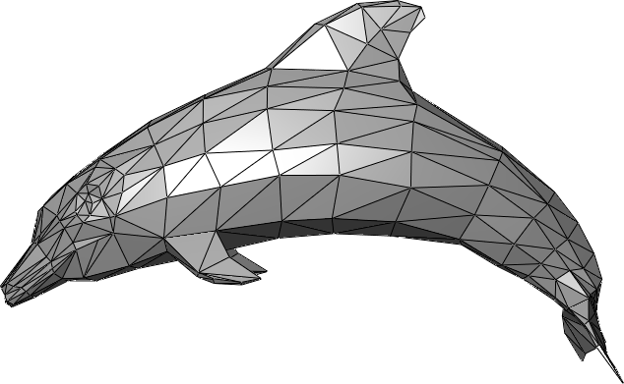
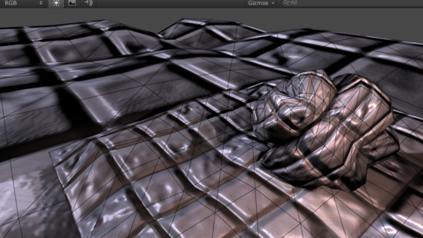
Vertex Shader

Slide 9
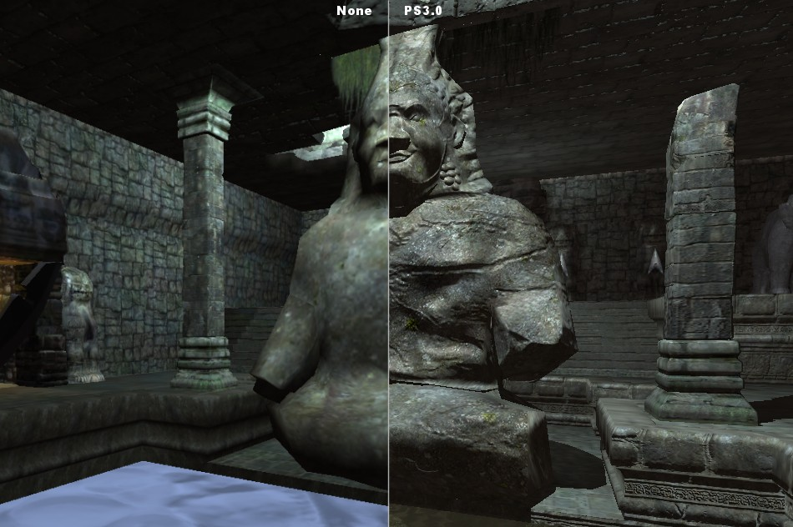
Pixel Shader

Slide 10
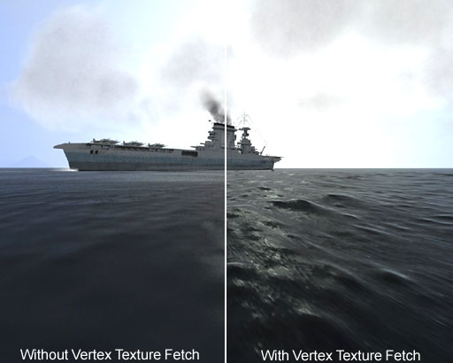
Geometry Shader

Slide 11
Shader (Legacy)
기본 효과
Diffuse: 반사 색상
Specular: 광택 색상
Detail: 표현의 세밀 정도
특수 효과
Illumination: 자체 발광
Transparent: 투명
Reflection: 주변 반사
시각 효과
굴곡
Bumped: 표면 색상
Parallax: 표면 자체
Texture: 이미지 씌우기
Decal: 자국

Slide 12
Shader (Unity5)
Standard로 통합됨
Albedo: Diffuse
Metallic: Specular
Smoothness: detail
Normal Map: Bumped
Height Map: Parallax
Occlusion: 그림자 강화
Emission: Illumination
효과 확인
http://docs.unity3d.com/Manual/StandardShaderMaterialParameters.html

Slide 13
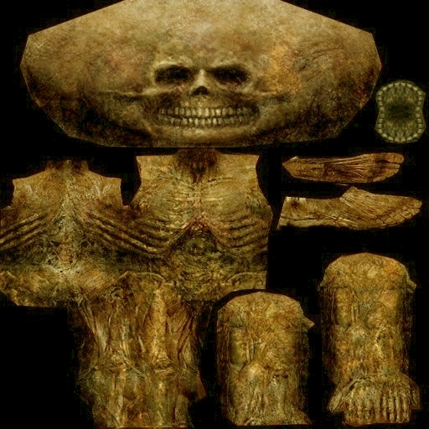
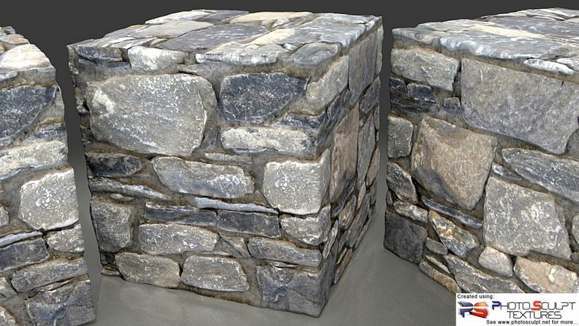
Shader –Texture
3D 물체에 실사 이미지를 입히는 기술

Slide 14
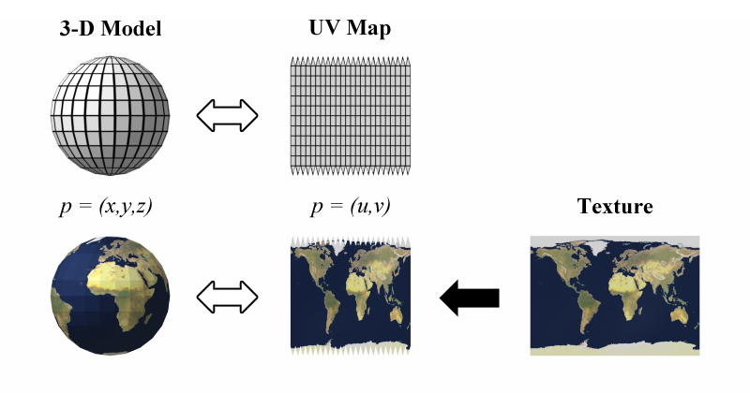
Shader –Texture map
Texture map을 제작하기 위해서는 UV map이 필요하다.
이 작업은 3D 전문 도구에서 가능하다.
참고 동영상
https://www.youtube.com/watch?v=iIvTUDgaXik
https://www.youtube.com/watch?v=f2-FfB9kRmE
https://www.youtube.com/watch?v=1_ngADgoWAY

Slide 15
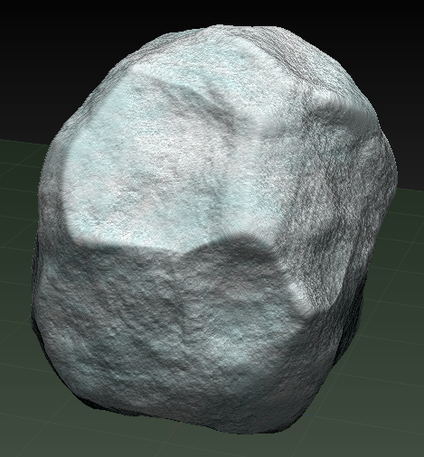
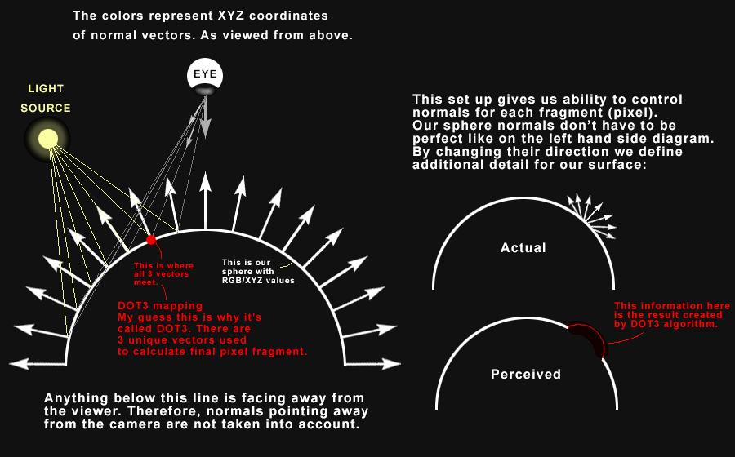
Shader – Normal Map
표면의 거친 정도를 표현

Slide 16
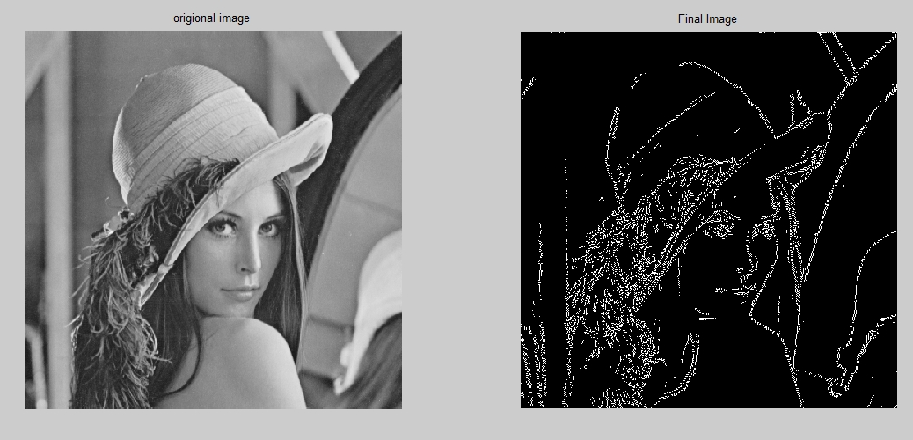
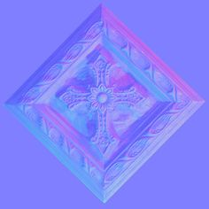
Shader – Normal Map
제작 방법
3D 모델로부터
직접 전문 디자이너가 디테일하게 표현한 후 추출
2D 이미지로부터
사진으로부터 추출
Edge 추출 영상 처리
Normalized map 플러그 인 제공

Slide 17
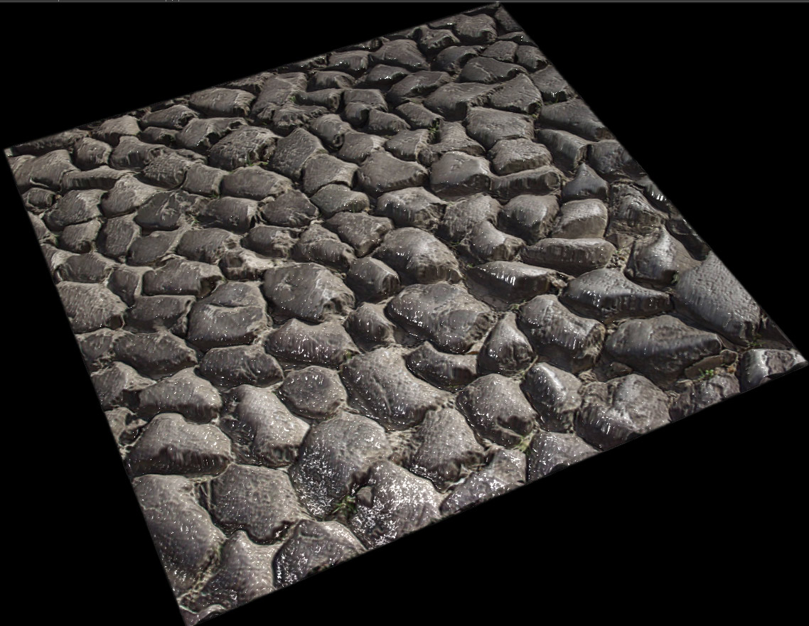
Shader – Height Map
표면의 높이 정보

Slide 18
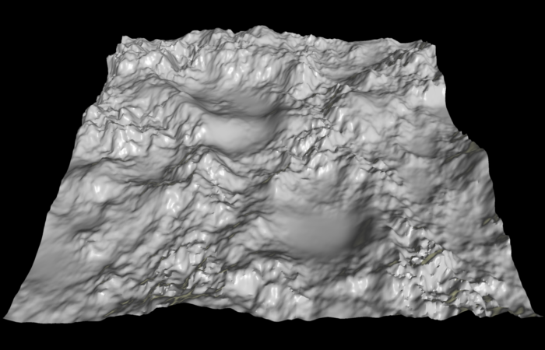
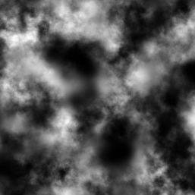
Shader – Height Map
제작 방법
3D 모델로부터
Depth정보가 필수이기에 유일한 방법
2D 이미지로부터
자동 추출은 불가능
Top View로 촬영된 이미지를 활용해서 그려야 함

Slide 19
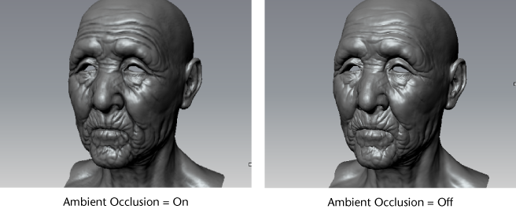
Shader – Occlusion Map
Ambient Occlusion
기본적인 음영을 추가함으로써 깊이를 더함

Slide 20
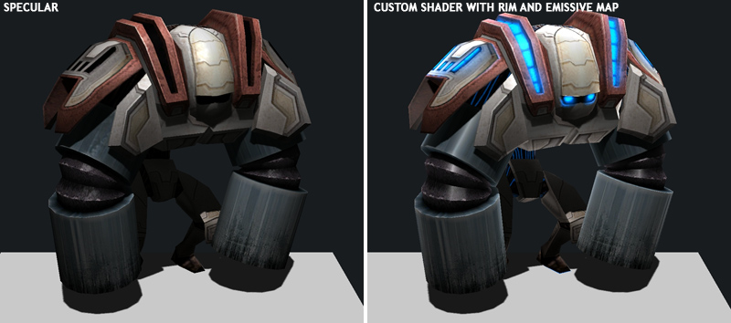
Shader – Emission Map
자체 발광

Slide 21
Material Advance
Render Mode
Opaque: 일반, 불투명 재질
Cutout: Visible 처리
Fade: 흐려지게 만드는 효과
Transparent: 투명하게 만드는 효과
Texture 효과
Tiling: 늘이는 정도
Offset: 특정 위치만 표현
Atlas의 원리

Slide 22
3D Model 가져오기
어떻게 만들어지나?
https://www.youtube.com/watch?v=qtfcNykNVYU
Maker Market
Turbosquid
http://www.turbosquid.com/index.cfm
FBX 파일 포맷
Autodesk사가 제정한 3D 그래픽 도구간 데이터 포맷 표준
Unity3D가 기본 포맷으로 선택

Slide 23
Shadow
그림자는 빛에 대한 효과를 더 사실감 있게 만들어준다.
Shader는 빛과 Object간의 작용 결과이지만 그림자는 Object간의 상호 작용 결과이다.
물체가 많고 복잡해질수록 느려짐
설정
Light
Shadow type: Soft/Hard (Edge 처리방식)
Resolution: Quality
Mesh Renderer
Cast Shadows: 그림자 영향을 줌
Receive Shadows: 그림자 영향을 받음

Slide 24
Reflection
반사 효과
Reflection Probe
참고 동영상
https://www.youtube.com/watch?v=wZol2MjGm3s

Slide 25
Lightmap
도구: Window/Lighting
그림자 효과를 미리 만들어둔 텍스처 이미지
정적인 물체에 대해서 미리 그림자를 계산함으로써 실행 속도에 매우 효율적임
Mesh Renderer에서 Static 체크

Slide 26
Light Probe
동적인 물체에 있어서 Lightmap에 의한 그림자 영향 표현
Lightmap을 만들 당시의 빛의 상태를 기억하여 보간을 통해 Object의 색을 변화시킴

Slide 27
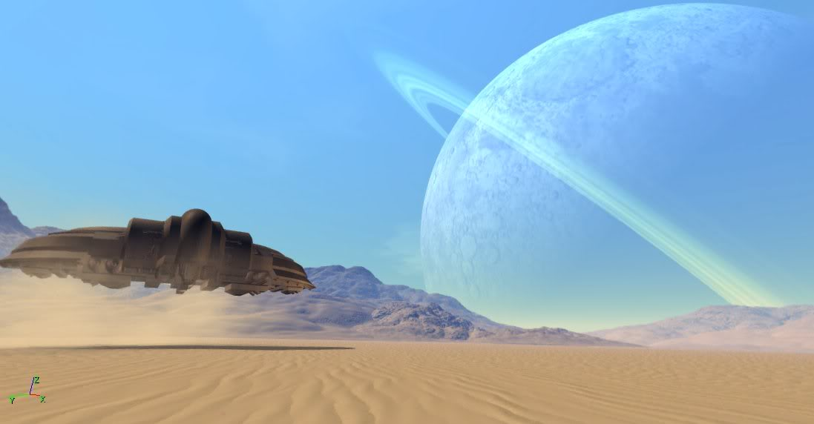
Camera - Skybox
이미지를 이용해서 아주 멀리 있는 공간을 표현하는 기법
어느 방향으로 보던 항상 보임

Slide 28
Camera – Culling Mask
보여주고 싶은 것만 보이도록 하는 기법
Layer를 이용해서 Visible 레벨을 정할 수 있다.

Slide 29
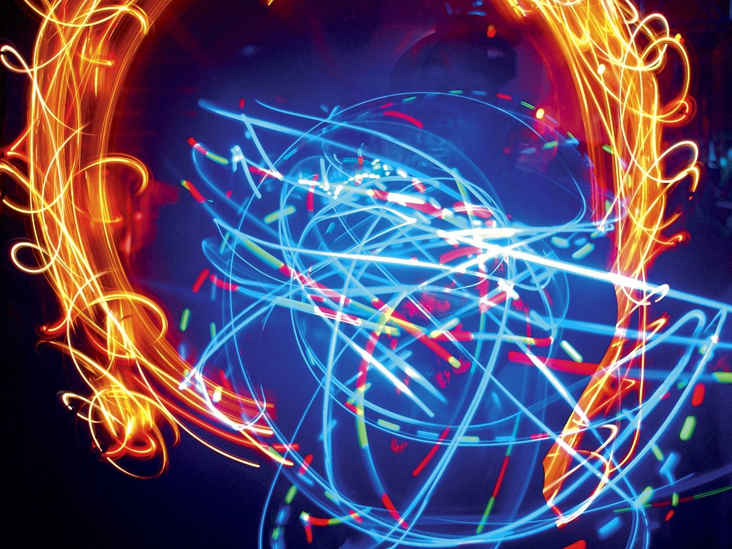
Camera – Don’t Clear
이전 렌더링 결과를 지우지 않음으로써 계속 겹쳐지면서 누적되는 효과

Slide 30
Camera – Multi View
여러 대의 카메라를 겹쳐서 동시에 보이도록 하는 기술
필요한 Parameter
Depth: 카메라 View를 그리는 순서
값이 클수록 나중에 그려진다.
Depth Only를 이용하면 한 공간에 있는 것처럼 만들 수 있다.
Viewport Rect: 그리는 영역
X, Y: 화면의 시작 위치
W, H: 화면의 크기

Slide 31
Camera – Render Texture
특정 카메라의 장면을 Texture로 활용할 수 있는 기술
응용
TV 화면의 구현
Minimap UI의 구현

Slide 32

Particle System
Unity3D에서는 일명 슈리켄(Shuriken)이라 불린다.
입자 형태를 이용해서 다양한 효과를 나타내는 특별한 시스템

Slide 33
Particle System
Standard Asset 분석
Particle Shader
Additive
색상을 더하는 방식
검은색은 투명 효과가 나타남
주로 불꽃 표현
Alpha blended
투명색 처리
주로 흰 연기 표현
Multiply
색상을 곱하는 방식
검은색은 더욱 검게, 흰색은 더욱 희게
주로 검은 연기 표현

Slide 34
Physics - Rigidbody
Mass: 질량
충돌이나 힘에 대한 반응의 정도
Drag: 속도에 대한 저항력
공기 중의 마찰 효과
Drag: 이동 속도 저항
Angular Drag: 회전 속도 저항
IsKinematic: 물리 적용 여부
Interpolate: 최적화와 관련됨
물리 연산 주기와 그래픽 처리 주기를 일치시키는 기법
Collision Detection
아주 빠르게 움직이는 경우 충돌 처리 옵션
Discrete: 순간만 계산
Continuous: 이동 궤적에 따른 계산 (Static Object만)
Continuous Dynamic: Dynamic Object까지 다
Constraints: 제약 조건

Slide 35
Physics – Physics Material
Friction
Dynamic: 운동 마찰력
Static: 정지 마찰력
Combine: 두 충돌 체의 Friction 결합 방법
Bounciness: 탄성력

Slide 36
Physics - Move
Force
주로 Effect를 줄 때 사용
Mass나 Drag/Friction에 따라 다름
Velocity
주로 이동 제어를 할 때 사용
필요한 Force를 자동으로 계산

Slide 37
Physics – Joint
Rigidbody를 서로 연결시킴
Joint 종류
Hinge
Fixed
Spring
Motor: 스스로 움직일 수 있음
Target Velocity: 회전 속도
Force: 회전에 사용되는 힘
Free Spin: 힘이 멈추는데 사용되지 않음
Break: 깨짐 효과

Slide 38
Physics - Cloth
부드러운 천 조각의 표현
Cloth Component
Skinned Mesh
https://www.youtube.com/watch?v=wCF_afTObl8
Edit Contraint
Attach Collider
바람 효과
Double Sided Shader 필요

Slide 39
2D Sprite - Texture
화면에 보여줄 이미지가 필요
Import Option
Texture Type: Sprite
Mode: Single/Multiple
Sprite Editor
Single Mode
Border: Scale변화에 영향 받지 않는 구간
UI에서만 영향
Pivot: 이동/회전 시 사용되는 중심
Multiple Mode
Slice: Automatic/Grid

Slide 40
2D Sprite – Etc
Camera는 Orthographic으로 설정해야 한다.
Screen 크기 변화에 대응할 수 없으므로 미리 크기를 정해 놓고 개발해야 함.
Physics는 3D일 때와 동일하다.
3D에는 없는 Effect들 존재
Rotation을 조절하면 3차원 효과를 낼 수 있다.

Slide 41
2D Sprite - Animation
Animation창을 이용해서 Sprite Renderer의 Sprite값을 바꿔 만들 수 있다.
GIF 이미지
여러 프레임을 겹쳐서 Animation효과가 나오도록 만드는 이미지 포맷
GIMP를 이용하면 분해할 수 있다.

Slide 42
Animator - FSM
State
State: Clip 실행 상태
Entry: 시작
Any State: Global Event
Blend Tree: 여러 Clip 동시 실행
Layer
여러 State가 동시 실행
Weight: Blending 가중치
Mask: 적용 범위 결정
Blending
Override: 덮어씌움
Additive: 더해서 섞음
Transition
Condition: 천이 조건
Parameter
Transition 및 Blending 등 State 컨트롤에 필요한 변수

Slide 43
Animator – 2D Tutorial
Maker Market
http://www.cartoonsolutions.com
Asset Store
Unity Essential/Sample Project/2D Platformer

Slide 44
Animator – 3D Tutorial
Multi-body기반 Animation
Bone Animation
Tutorial 영상
https://www.youtube.com/watch?v=BStXjU-mJvk
소스 다운로드
http://files.unity3d.com/will/MecanimTute.zip

Slide 45
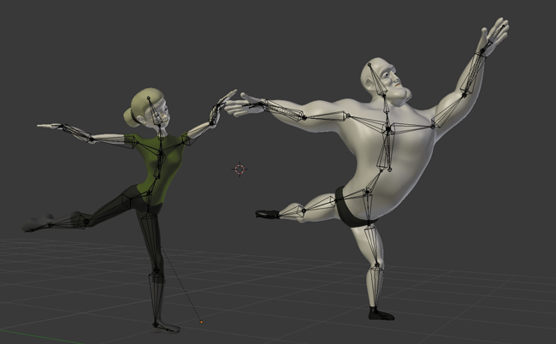
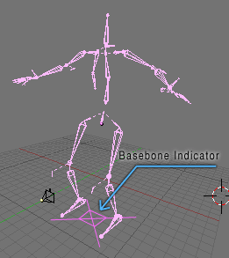
Animator – Rig
Bone: Animation 재사용을 위한 구조
Rig: Bone에 Model이 입혀진 상태
Retargeting: Bone에 Model을 입히는 과정

Slide 46
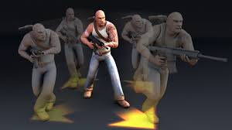
Animator - Blending
서로 다른 Animation을 섞음

Slide 47
다양한 3D Animation
Maker Market
Mixamo
https://www.mixamo.com

Slide 48
UI System - Canvas
GUI가 그려지는 화면의 단위
Render Mode
Screen Space – Overlay
카메라와 상관 없이 Game view에 그려진다.
위치는 고정, 크기는 Game view크기에 따라 변경됨
Pixel Perfect: 크기가 애매할 때 Pixel사이즈에 자동 맞춤
Screen Space – Camera
특정 카메라에 종속됨
World Space
선택한 카메라를 기준으로 3차원 화면으로 보여지게 할 수 있다.
Canvas Scaler
UI Scale Mode
Constant Pixel Size: 픽셀기반 크기 조절
Scale with Screen Size: 해상도기반 크기 조절
Constant Physical Size: 디스플레이 크기기반 조절

Slide 49
UI System – UI Elements
공통 요소
Intractable: 입력 반응 여부
Transition: 입력에 따른 변화
None
Color Tint
Swap Sprite
Animation
Image
Raw Image
Button
Slider
Toggle

Slide 50
UI System - Text
Text
Font
Bitmap
글씨 그림을 만들어서 처리
다양한 디자인 가능
조합형 글자의 경우 표현이 어려움
True type
벡터 정보 활용 (일반 폰트 파일)
만들기 어렵고 독특한 디자인 표현 불가
다양한 상황에 대응하기 편함
Style, Size
Line Spacing
Input Field

Slide 51
UI System - Panel
UI 요소들의 묶음(Group)
Rect Transform
Anchor
Layout: 하위 UI요소들의 정렬 방식
Container용
Horizontal Layout Group
Vertical Layout Group
Grid Layout Group
Item용
Layout Element
Content Size Fitter
Aspect Ratio Fitter

Slide 52
UI System - Scroll
Scroll Rect
Mask와 함께 사용
Movement Type
Unrestricted
Scroll 영역 제한이 없음
Elastic
Scroll View 영역을 벗어나면 튕겨짐
Clamped
Scroll View 영역을 벗어나면 멈춤
Inertia
Drag시 끝난 후에도 영향 주는 정도

Slide 53
UI System - 응용
UI List
UI Popup
UI Drop down

Slide 54
UI System – Event System
Input(Mouse, Touch)에 의한 이벤트 처리 방법
UI Event
Event Trigger
UI Event가 없는 경우 직접 설정
Physics Raycaster
2D/3D Object Input 처리
Collider가 있어야 함.
해당 Camera에서 Raycaster 필요

Slide 55
UI System – Drag & Drop
Event Proxy
UGUI/ON BEGIN DRAG: 드래그 시작
UGUI/ON DRAG: 드래그 중
오직 Object위에서만 발생
UGUI/ON END DRAG: 드래그 끝
UGUI/ON DROP: 드래그가 위에서 끝날 때
3D Drag
Camera에 Raycaster필요
Object에 Collider필요

Slide 56
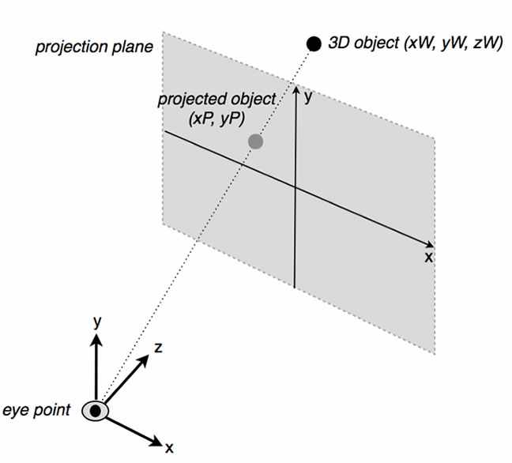
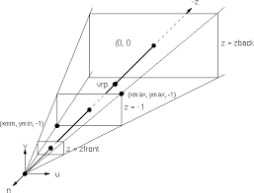
UI System – Drag & Drop
Drag Move
좌표 변환 필요
Screen 좌표 계
World 좌표 계

Slide 57
UI System – Drag & Drop
Inventory System
Canvas
선택한 Item이 최상위로 보이기 위한 다른 Canvas
Dragged Item
Drag에 의해 움직이는 효과만 보여줌
Canvas Group에 의해 Block Raycast disable
Panel
Grid Layout Group으로 Slot관리
Slot
Grid Layout Group으로 Item관리
On Drop: Item의 Slot을 바꿈
Item
On Begin Drag
Canvas의 Dragged Item Active
Sprite 복사하여 같게 보이게 함.
On Drag
Canvas의 Dragged Item 움직임 처리
On End Drag
Canvas의 Dragged Item Diactive
Canvas Group으로 개별 입력 처리

Slide 58
Terrain System –Terrain
Terrain
Terrain Tool
Terrain Data
Terrain Collider
Physics Material
Terrain Data에 기반해서 자동 생성
Test
Character Controller

Slide 59
Terrain System - Object
Tree
Glass
Wind
Tree의 경우 Wind Zone 필요
Water
Free 라이선스의 경우 Basic만 가능
Sun
Light에 Lenz Flare 필요
Directional 타입은 안됨
Camera에 Flare Layer 필요
Sky
Skybox Material
Fog

Slide 60
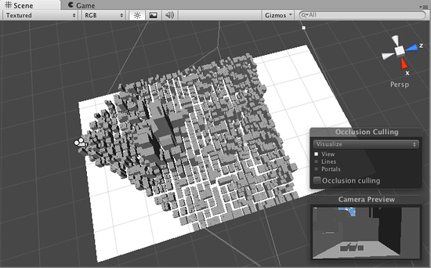
Terrain System – Occlusion Culling
카메라에 보여지는 부분만 렌더링하는 기술
Window/Occlusion Culling
Visualization bake

Slide 61
Terrain System - LOD
거리에 따라 보여짐을 다르게 하여 그래픽 리소스를 줄이는 기술
참고 동영상
https://www.youtube.com/watch?v=12Lg9PyHZpo
https://www.youtube.com/watch?v=sgJ1Q-9hPFw

Slide 62

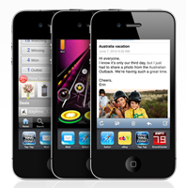
Q & A

